Slide 1


Slide 2
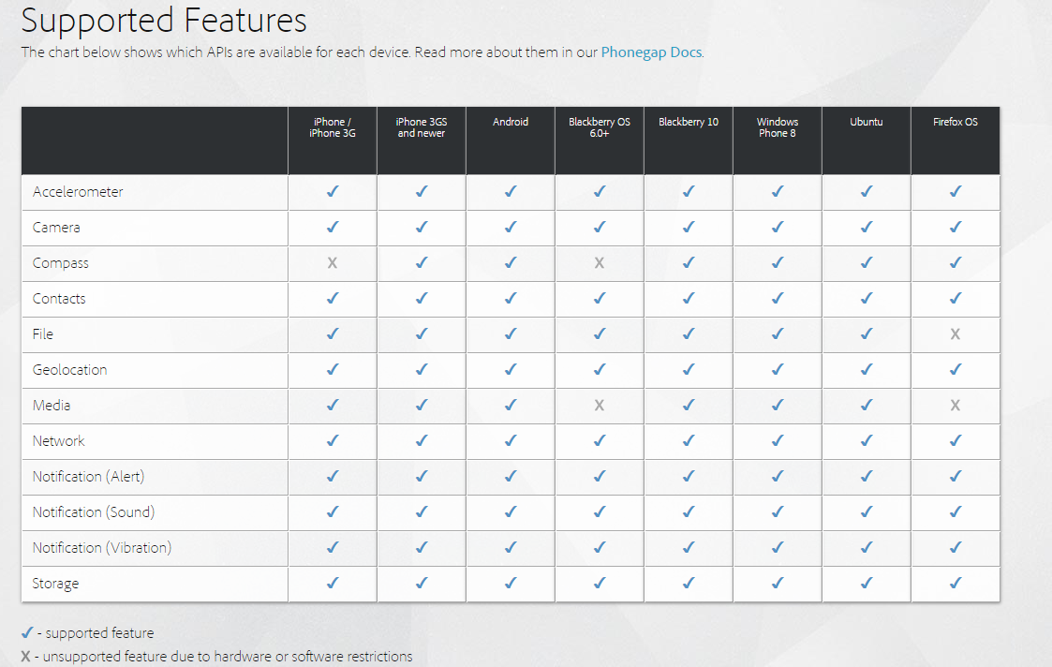
Supported Features
Notes:
Supported Features是指原始安裝PhoneGap之後就會基本支援的API，可以存取手機上的硬體裝置，網路狀態，通知，檔案系統等。

Slide 3
第三方API
自己製作，他人製作，Github專案等
Apache Cordova plugin API（由Apache Cordova提供）

Slide 4
Apache Cordova plugin API
使用npm（node package manager）做plugin管理器
Node包管理器（Node Package Manager）。它是一個javascript的軟體套件管理系統，預設環境為Node.js，從Node.js0.6.3版本開始，npm被自動附帶在安裝包中。

Slide 5
PhoneGap API 支援情況
Supported Features來說，基本的API三大平台幾乎是全支援。（Android,iPhone,Windows Phone）
Cordova plugin API基本上要看實做時考慮的平台，所以支援平台較不完整，甚至只有單一或Android和iOS的平台。

Slide 6
PhoneGap API execution time
var start_time = new Date().getTime();
getPictureFromCamera();
var end_time = new Date().getTime();
alert(“getPictureFromCamera execution time: ” + (end_time-start_time));
使用版本：cordova-2.7.0

Slide 7
PhoneGap API execution time(cont.)
API名稱 | 執行時間（秒） | API 功能說明
Device | 0.057 | 取得裝置作業系統版本,Cordova版本等
Notification | 0.006 | (vibrate)震動1次
Notification | 2.188 | (beep)響鈴1次
Connection | 7.184 | 檢查網路連線
Accelerometer | 0.025 | 加速器取得XY軸
Geolocation |  | 一直顯示timeout error，需再測試
Compass | 0.002 | 取得指南針角度
Camera | 0.133 | 利用相機拍一張相片
Camera | 0.065 | 瀏覽相片
Capture | 0.056 | 截取視訊
Capture | 0.105 | 截取圖片
Contacts | 0.01 | 217個通訊人數
Notes:
測試官方一開始就支援的API，不包含第三方外掛(plugin api)

Slide 8
參考資料
Supported Features
http://phonegap.com/about/feature/
Supported Features(wiki 中文)
https://zh.wikipedia.org/wiki/Adobe_PhoneGap
Apache Cordova plugin API
https://www.npmjs.com/search?q=ecosystem%3Acordova
API Reference
http://docs.phonegap.com/en/2.7.0/index.html

